Slide 1


www.kaznmu.kz
Об открытии в составе ИПО кафедры
«Педагогики в медицинском и фармацевтическом образовании»
Дарменов О.К.,
Юсупов Р.Р.

Slide 2


Основания
1. Решение Ученого Совета (протокол № 11 от 30.06.2015 г.)
2. Стратегический план развития КазНМУ им.С.Д.Асфендиярова
на 2014-2020 г.г. (Цель 6.1.Задача 6.1.1.)
3. Комплексный план основных мероприятий по реализации стратегии
развития КазНМУ им.С.Д.Асфендиярова на 2015-2016 уч.год (проект)
4. Приказ Министра здравоохранения Республики Казахстан от 8 июля 2014
года №381 «О внесении изменения в приказ и.о. Министра здравоохранения
Республики Казахстан от 6.11.2009 года №661 «Об утверждении Правил
проведения квалификационных экзаменов в области здравоохранения»
5. Приказ и. о. Министра здравоохранения РК от 08.08.2011 г. №510
6. Приказ и. о. Министра здравоохранения РК от 30.06.2005 года №221
7. Приказ Министра здравоохранения Республики Казахстан от 14.07.2004
года №474 «Об утверждении норм расчета стоимости обучения одного
студента, аспиранта, докторанта, клинического ординатора (магистранта)
в высших медицинских учебных заведениях внутри страны по
государственному заказу»
www.kaznmu.kz

Slide 3
Основные этапы подготовительных работ
В 2011 г. начата работа по разработке модели профессиональной компетентности преподавателя КазНМУ
Создана Рабочая группа по разработке Положения о компетенциях преподавателя КазНМУ (приказ №1021 от 26.11.2013 г.)
Создана группа экспертов ШПМ из числа специалистов КазНМУ по каждой из семи компетенций (приказ №4А от 05.01.2015 г., приказ №382А от 04.05.2015 г.)
На основании рекомендаций членов Ученого Совета пересмотрена проектная Модель компетенций преподавателя КазНМУ (протокол №7 от 20.02.2015 г.)
Разработаны ключевые компетенции и конечные результаты обучения по всем семи компетенциям
«Модель компетенций преподавателя КазНМУ» утверждена Ученым Советом КазНМУ (протокол №11 от 30.06.2015 г.).
Разработаны тематические планы занятий и Рабочие Учебные Программы (июль-сентябрь 2015 г.)
www.kaznmu.kz

Slide 4

«Модель компетенций преподавателя КазНМУ»
Модель компетенций преподавателя КазНМУ представлена на научно-практических конференциях:
V-ой научно-практической конференции с международным участием 28-29 мая 2015 г.
«Модель медицинского образования КазНМУ: достижения и перспективы»
Августовской научно-практической конференции 27-28 августа 2015 года
«Итоги 2014-2015 учебного года.
Задачи и перспективы развития на 2015-2016 учебный год»

Slide 5
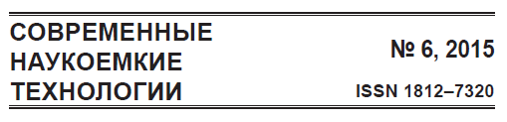
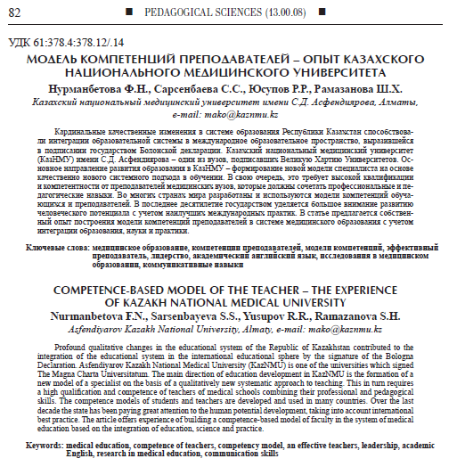
«Модель компетенций преподавателя КазНМУ»
Модель опубликована в журнале РФ:
Импакт-фактор РИНЦ (пятилетний) = 0,843
(двухлетний) = 1,030
Индекс Хирша (десятилетний) = 16
Журнал включен в Реферативный журнал и Базы данных ВИНИТИ

Slide 6

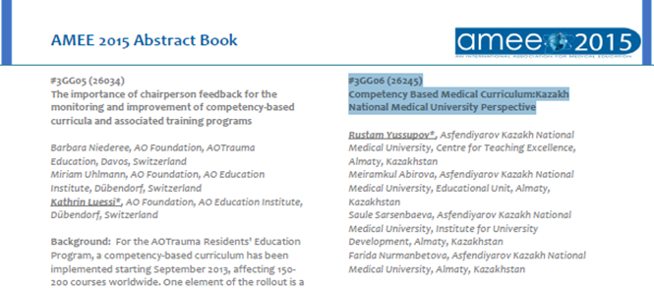
«Модель компетенций преподавателя КазНМУ» представлена в виде постерного доклада на Международной Конференции АМЕЕ-2015
в г. Глазго, Великобритания
www.kaznmu.kz

Slide 7
Контингент курсантов
и источник финансирования
20% от общего числа ППС кафедр/модулей/курсов должны ежегодно проходить курсы повышения квалификации по специальностям и педагогике.
Нормативными документами для планирования финансирования являются следующие приказы:
И. о. Министра здравоохранения РК от 08.08.11 г. № 510 «Об утверждении норм расчета стоимости обучения одного студента, слушателя резидентуры, магистранта, докторанта (PhD) в организациях образования и научных организациях в области здравоохранения внутри страны по государственному образовательному заказу»;
И.о. Министра здравоохранения РК от 30 июня 2005 года № 221 «Об утверждении Правил планирования расходов на подготовку кадров с высшим и послевузовским медицинским и фармацевтическим образованием» (с изменениями и дополнениями по состоянию на 08.08.2011 г.);
Приказ Министра здравоохранения Республики Казахстан от 14 июля 2004 года № 474 «Об утверждении норм расчета стоимости обучения одного студента, аспиранта, докторанта, клинического ординатора (магистранта) в высших медицинских учебных заведениях внутри страны по государственному заказу».
www.kaznmu.kz

Slide 8
Контингент курсантов
и источник финансирования
Согласно указанным приказам «Расходы на повышение квалификации и переподготовку кадров медицинских организаций образования, в том числе за рубежом» должны составлять «не более 3,5% от общей годовой стоимости обучения» (п. 6.2.), это сумма составляет примерно 400 млн. тг.
Планирование в смете расходов университета на учебный год от общей суммы:
Финансирование визитинг профессоров - 20%;
Финансирование стажировки ППС за рубежом - 20%;
Финансирование обучение по клиническим специальностям ППС - 30%;
Финансирование обучение по педагогике ППС - 30%
www.kaznmu.kz

Slide 9
Проект решения:
Открыть в составе ИПО КазНМУ кафедру «Педагогики в медицинском и фармацевтическом образовании»
3. Определить источник финансирования кафедры за счет средств КазНМУ им.С.Д.Асфендиярова в связи с основной деятельностью кафедры, направленной на обучение ППС университета.
Ответственные исполнители: проректор по ЭиОВ Айнабекова П.Д., директор ИПО начальник УКРиДО Амирдинова Е.В.
Срок исполнения: ноябрь 2015 г.
www.kaznmu.kz

Slide 10
www.kaznmu.kz
БЛАГОДАРЮ
ЗА
ВНИМАНИЕ!

